Slide 1

Sistema Para GENERAR gráficas a partir de logs tcpdump usando Hadoop
Ángel Stalin Cruz Palaquibay
Pedro Alfredo Torres Arellano

Slide 2
Descripción general
El Problema
Motivación
Objetivos
Metodología del proyecto
Resultados y Conclusiones
Recomendaciones

Slide 3

EL PROBLEMA

Slide 4


El Problema
Capacidad de procesamiento y análisis de logs tcpdump del orden de Gigabytes en programas tradicionales.

Slide 5
MOTIVACIÓN

Slide 6
Motivación
La importancia de analizar logs tcpdump como fuente de conocimiento frente a ataques de red.
Conocer y utilizar herramientas que implementen programación paralela para analizar grandes cantidades de datos.

Slide 7
OBJETIVOS

Slide 8
Objetivos
Desarrollar una solución al problema utilizando herramientas que implemente programación paralela.
Analizar el uso de los servicios de web de Amazon en la implementación de la solución.

Slide 9
METODOLOGÍA

Slide 10
Diseño de la Solución
Pre – Procesamiento Data set
Procesamiento masivo con MapReduce
Generación de Gráficas a partir resultados proceso anterior

Slide 11

Pre – Procesamiento Data set
Data set original
Data Pre - procesada
JNetStream
v2.4
Logs Pcap
Archivos de texto

Slide 12
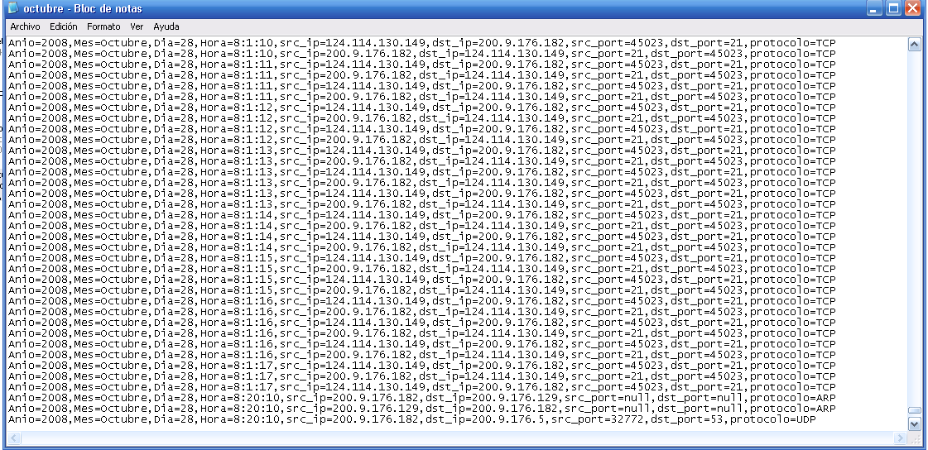
Pre – Procesamiento Data set
Formato para los archivos de texto generados

Slide 13
Procesamiento masivo con MapReduce
JNetStream es una librería de Java que nos permite capturar y enviar paquetes.
JFreeChart es una librería de Java que facilita la generación de gráficos.
Hadoop es una plataforma que nos permite desarrollar aplicaciones distribuidas la cual nos provee escalabilidad.

Slide 14
Procesamiento masivo con MapReduce
S3 (Simple Storage Service).- Es el servicio que ofrece Amazon para almacenar y recuperar cualquier cantidad de datos en cualquier momento y desde cualquier lugar en la web.
Con este servicio almacenamos datos de entrada, programa MapReduce en un archivo jar y los resultados obtenidos luego de procesarlos.

Slide 15
Procesamiento masivo con MapReduce
EC2 (Elastic Compute Cloud).- Este servicio de Amazon provee los recursos computacionales necesarios para correr nuestra aplicación MapReduce.
Es aquí donde se ejecutan los procesos de map y reduce en la data que es recuperada desde S3.

Slide 16
Procesamiento masivo con MapReduce
Elastic MapReduce.- Es un servicio web que permite procesar grandes cantidades de datos, de una forma ordenada (pasos) a manera de algoritmo donde utiliza la infraestructura de Amazon EC2 y Amazon S3.
Esto lo utilizamos para realizar los pasos de copiado del S3 a HDFS y visceversa y procesamiento MapReduce.

Slide 17
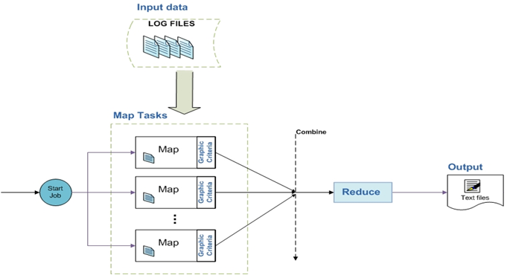
Procesamiento masivo con MapReduce
Sucede en EC2 de Amazon.
Datos son tomados del S3 de Amazon
Resultados almacenados en el S3 de Amazon
S3
EC2
S3

Slide 18
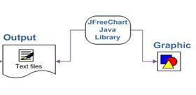
Generación de Gráficas a partir resultados proceso anterior
Recuperación de resultados del S3 mediante aplicación web
Uso de librería S3 para Java de Amazon
Generar graficas con JFreeChart
Web Application
S3

Slide 19
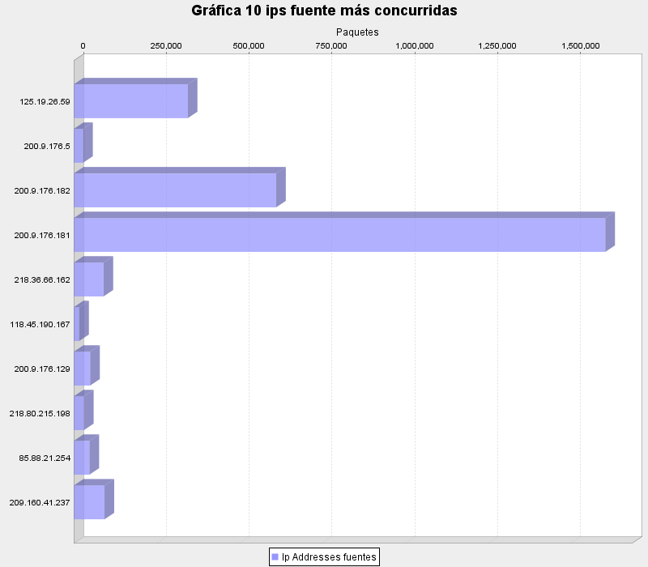
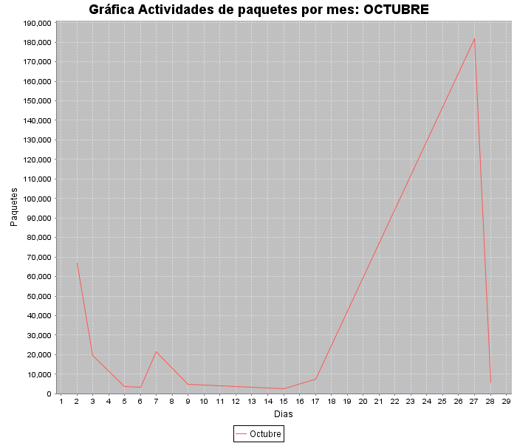
Generación de Gráficas a partir resultados proceso anterior
Recuperación de resultados del S3 mediante aplicación web

Slide 20
PRUEBAS

Slide 21
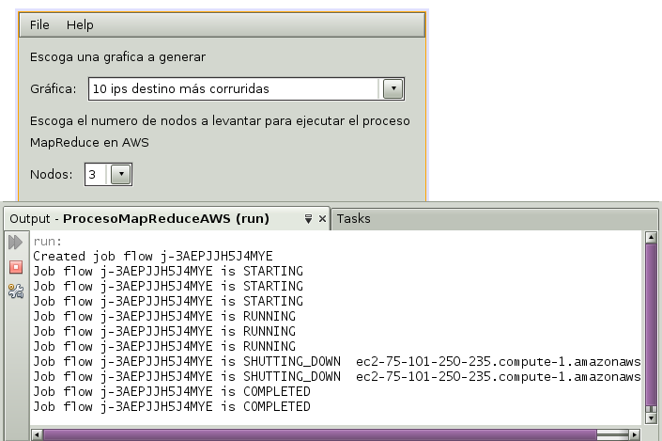
Pruebas
Levantamiento de nodos en EC2
Utilización de Elastic MapReduce

Slide 22
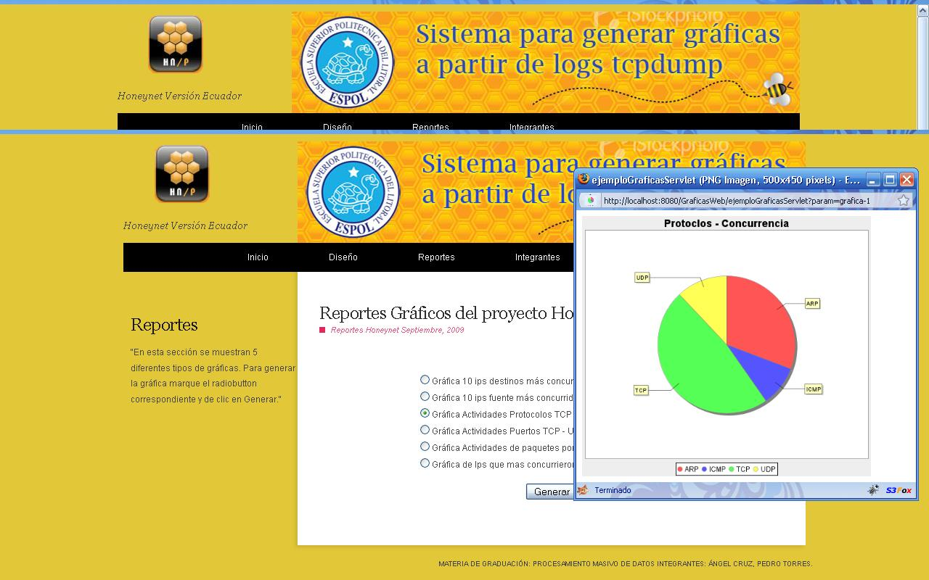
Pruebas
Con la aplicación web recuperamos los resultados del S3 y mostramos la gráfica

Slide 23
Tiempo de procesamiento de datos Wireshark vs MapReduce
 | 90MB | 265MB | 1GB
WIRESHARK | 2 min | 8min 18 seg | No fue posible
MAPREDUCE | 47 seg | 1 min 28 seg | 6 min 3seg

Slide 24
Tiempos obtenidos sobre un data set de 1.4GB
 | Tiempo
No. Nodos | Step 1 "S3 to HDFS" | Step 2 "MapReduce" | Step 3 "HDFS to S3" | Total
5 | 66 minutos | 62 segundos | 21 segundos | 67 min 23 seg
8 | 66 minutos | 41 segundos | 21 segundos | 67 min 2 seg
10 | 65 minutos | 35 segundos | 23 segundos | 65 min 58 seg

Slide 25
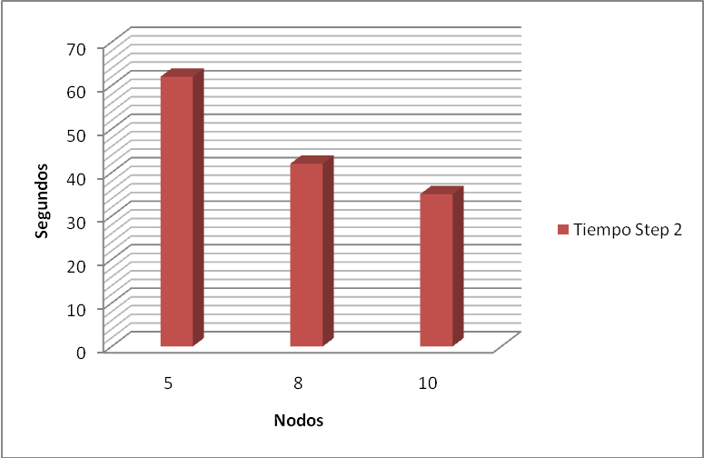
Tiempos obtenidos sobre un data set de 1.4GB

Slide 26
Conclusión
Este sistema realiza un análisis en todo el data set, obteniendo información de mayor alcance que si lo hiciéramos con una herramienta común para este tipo de análisis.
El uso de los servicios de Amazon como parte de la solución, fue de gran ayuda al proveernos los recursos computacionales para las pruebas del sistema.

Slide 27
PREGUNTAS

